Slide 1



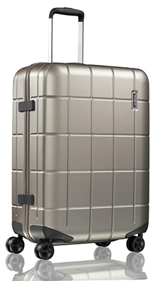
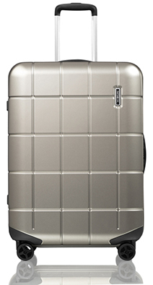
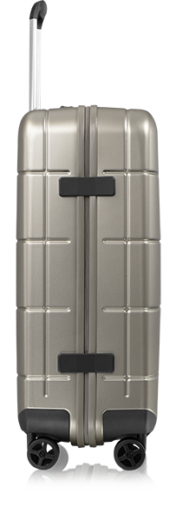
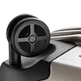

系列名：TILEUM
时尚随你而动
I74*26003
新秀丽四轮拉杆箱 28寸-象牙金色
市场参考价：3980.00
批发价：1640.00
尺 寸： 530×750×320 mm
材 质：外部材质：聚碳酸酯(PC)
内部材质：织物
装箱明细：1pcs/箱
· 现代、简约外观设计
· 飞机轮， 流畅稳定
· 实用双拉杆，便于挂套包类产品
· 内部上下打包带设计及拉链隔层，
更易打包物品
· 一体化细节：Logo, 锁等更显简约精致

